Slide 1
Пошук інформації в Інтернеті

Slide 2
Сьогодні На уроці ви дізнаєтесь про:
як шукати інформацію в інтернеті ;
-згадаєте , що таке авторське право;
-навчитесь визначати ключові слова

Slide 3
Як шукати в інтернеті потрібну інформацію?

Slide 4
Ключові слова
Зазвичай ми розуміємо, які відомості нам потрібні, але не знаємо, на якому сайті їх знайти. У таких випадках для пошуку необхідної інформації треба використовувати ключові слова.

Slide 5
Як дібрати ключові слова?
Добирай слова, які стисло і точно описують тему, що тебе цікавить.
Випробуй кілька варіантів ключових слів, порівняй результати пошуку.
З'ясуй, які словосполучення найшвидше приводять до бажаного результату.

Slide 6
Пошук інформації

Slide 7
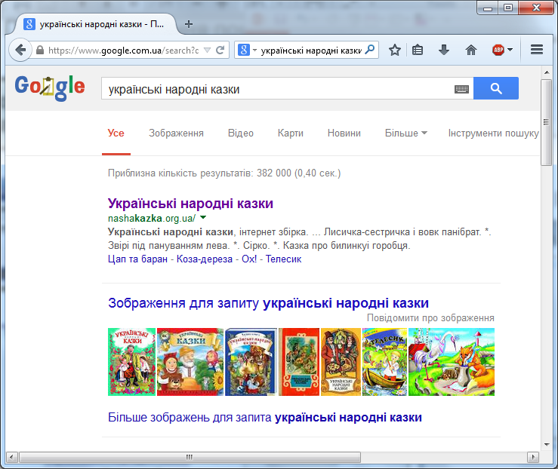
Результат пошуку
Гіперпосилання

Slide 8
ПРАВИЛА ПОШУКУ ЗА КЛЮЧОВИМИ СЛОВАМИ
1.Добирай ключові слова так, щоб вони чітко відбивали тему шуканої інформації.
2.Використовуй для пошуку більше ніж одне ключове слово.
3.Великі букви використовуй лише для написання першої букви у власних іменах.
4. Перевіряй правильність написання ключових слів. Якщо пошук не дав результату , то ,можливо ,сталася помилка.

Slide 11
Деякі матеріали ,розміщені в інтернеті ,ти можеш безкоштовно використовувати з навчальною метою,наприклад для створення презентацій, відео.
Але обов'язково склади список джерел звідки взято матеріал ,хто автор ,адресу сайта, де його розміщено.

Slide 13
Практична робота за комп’ютером Знайди відомості в мережі Інтернет:
а) Чи є зуби в равлика? Скільки їх?
б) ЯК виглядає планета Марс
в) Як зробити сніжинку з паперу?
г) Чи існують інопланетяни?
д) Яка річка найдовша?
е) Який вигляд має найменша пташка у світі?

